Slide 1

基于ARM-Linux的智能行车记录仪的设计与实现
答辩人：2018113752
指导教师：蒋林

Slide 2


01
系统分析及组成
02
完成进度
目录
03
现有问题
04
后期安排

Slide 3

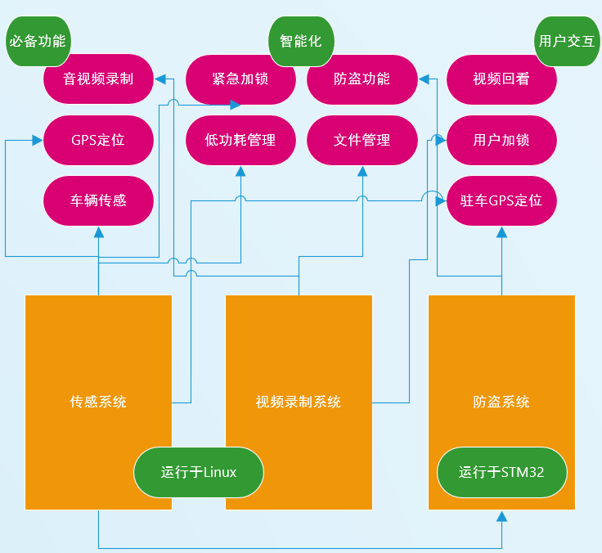
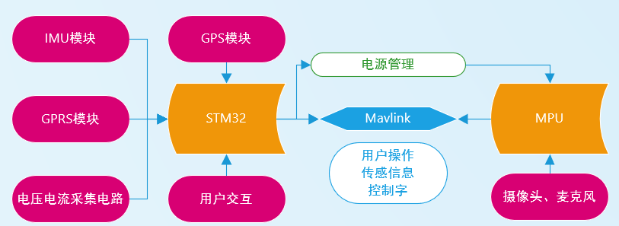
系统分析
基于ARM-Linux的智能行车记录仪系统设计部分包括视频记录系统、防盗系统和传感系统，分别基于Linux和MCU上运行；视频记录系统包括摄像头数据采集、压缩编码，并接收来自于防盗系统、传感系统的控制报文，实现多种功能。防盗系统接收来自传感系统的传感器数据，研判车辆状态，并在有必要时远程告知用户车辆状态及定位信息。传感系统能够采集诸如电源状态、GPS、IMU等原始信息，并通过适当的流程处理之后向视频记录系统、防盗系统推送数据。
硬件连接图 需求实现

Slide 4
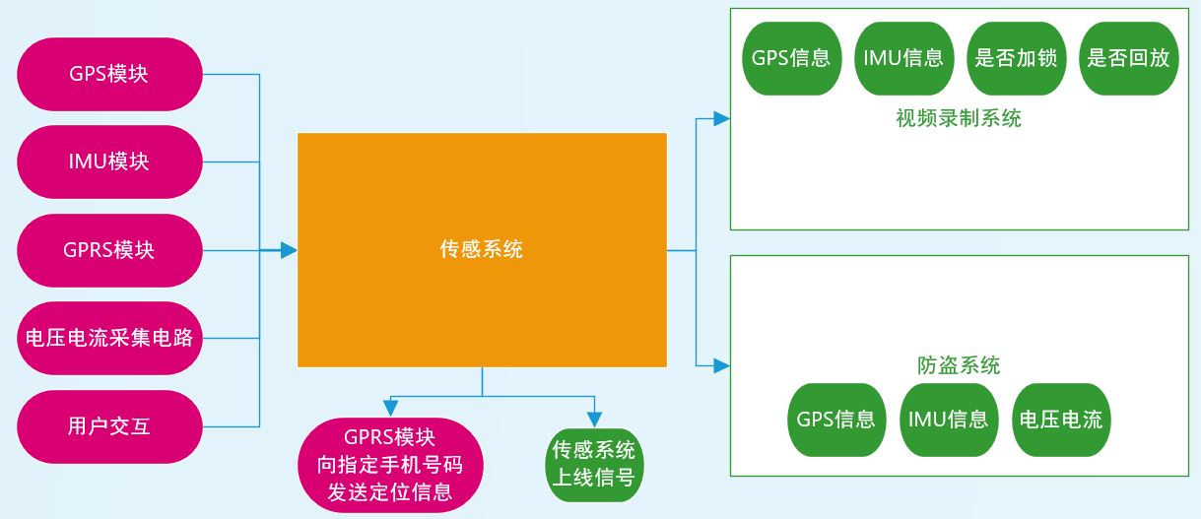
系统组成
传感系统： 处理
GPS/BD双模定位模块、IMU惯性导航模块

Slide 5
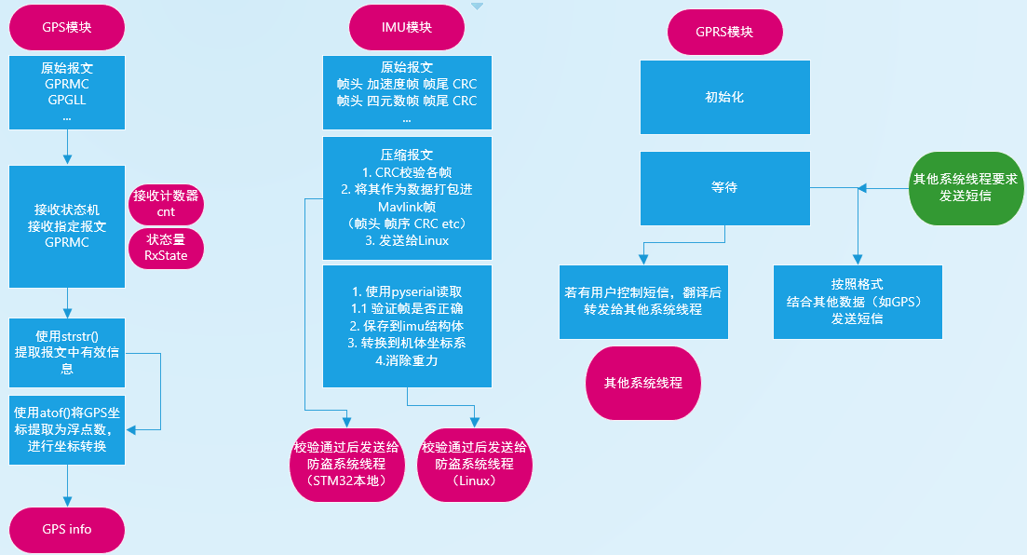
系统组成
传感系统： 处理
GPS/BD双模定位模块、IMU惯性导航模块

Slide 6
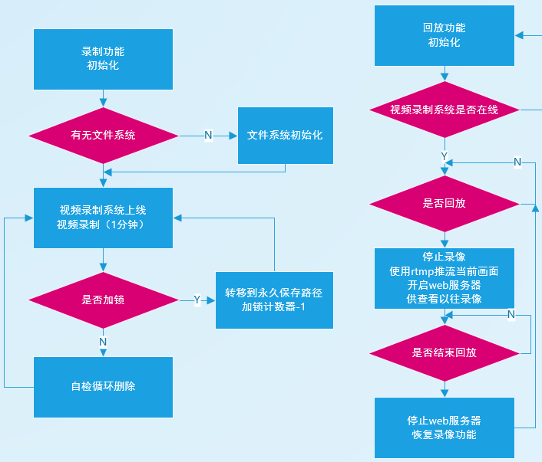
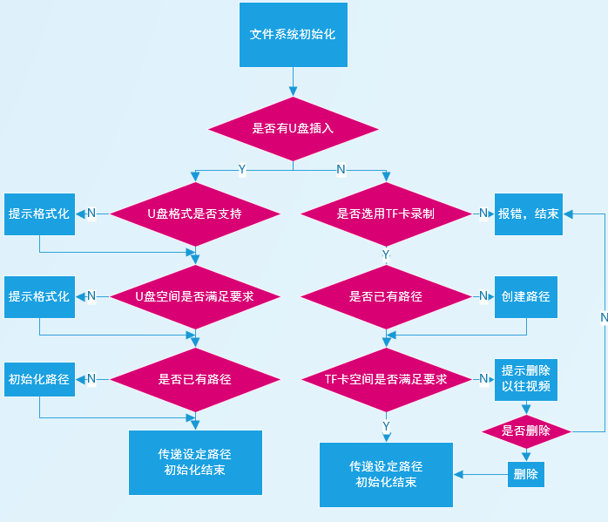
系统组成
视频系统：
ARM-Linux开发板、IMX322低照度USB摄像头模组、USB麦克风

Slide 7
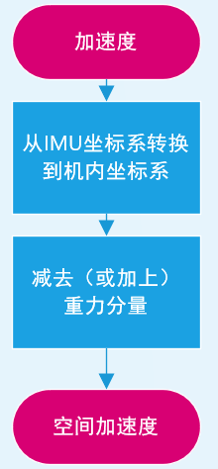
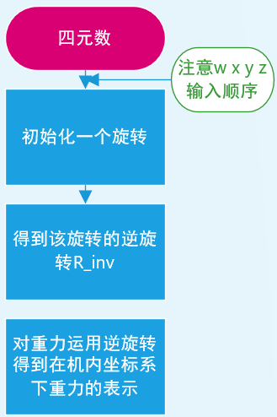
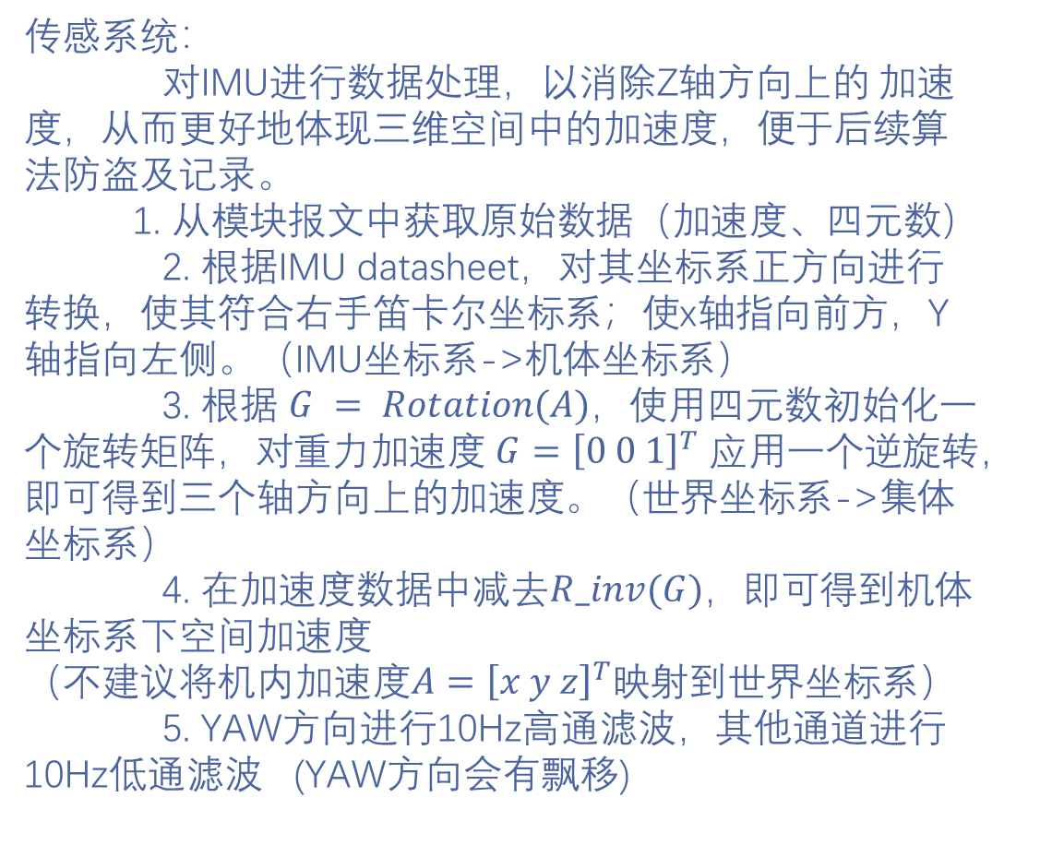
完成进度
传感系统：
对IMU进行数据处理，以消除Z轴方向上的 加速度，从而更好地体现三维空间中的加速度，便于后续算法防盗及记录。
1. 从模块报文中获取原始数据（加速度、四元数）
2. 根据IMU datasheet，对其坐标系正方向进行转换，使其符合右手笛卡尔坐标系；使x轴指向前方，Y轴指向左侧。（IMU坐标系->机体坐标系）
3. 根据 $G = Rotation(A)$，使用四元数初始化一个旋转矩阵，对重力加速度$G={\left[0 0 1\right]}^{T}$应用一个逆旋转，即可得到三个轴方向上的加速度。（世界坐标系->集体坐标系）
4. 在加速度数据中减去$R_inv(G)$，即可得到机体坐标系下空间加速度
（不建议将机内加速度$A={\left[x y z\right]}^{T}$映射到世界坐标系）
5. YAW方向进行10Hz高通滤波，其他通道进行10Hz低通滤波 (YAW方向会有飘移)

Slide 8
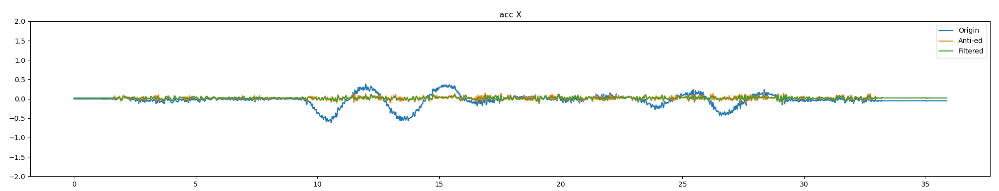
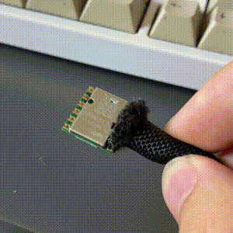
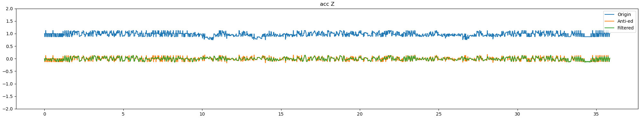
完成进度
传感系统：
IMU anti-gravity测试结果如图所示：
在快速运动下表现也一样好

Slide 9
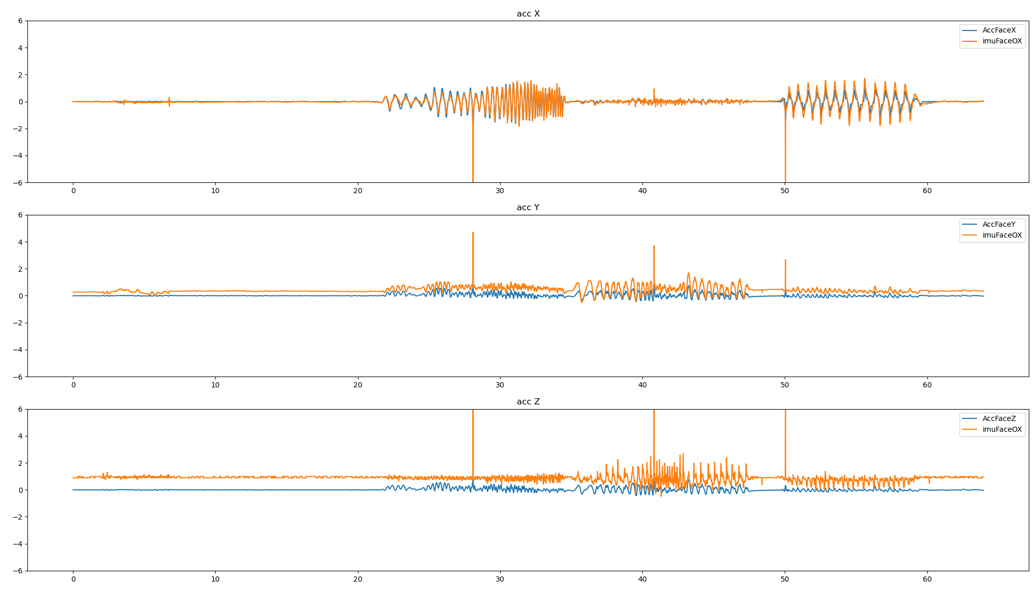
完成进度
传感系统：
IMU anti-gravity测试结果如图所示：
在快速运动下表现也一样好

Slide 10
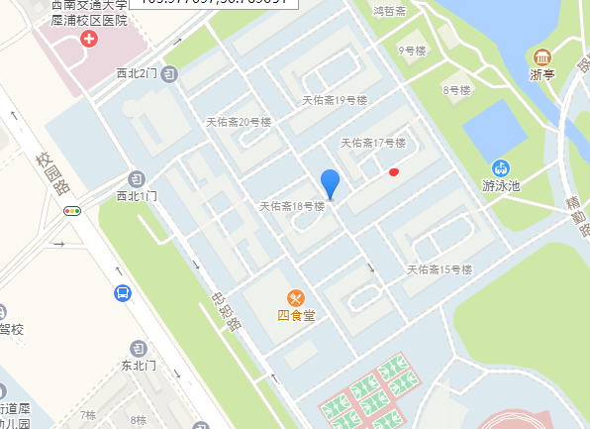
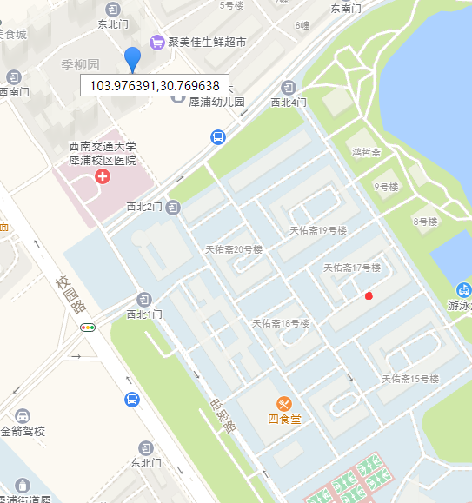
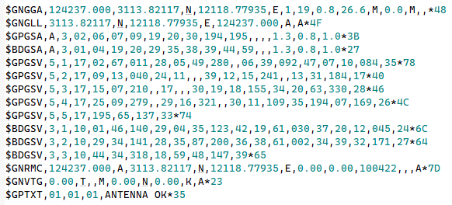
完成进度
传感系统：
GPS原始报文数据量较大，对实际记录没有过多的帮助。本次设计中仅对部分数据进行了存储、转发，已经能够达到设计需求。
在实际应用中发现，GPS定位数据偏差较大（与实际地点偏差在300m左右）。经查阅相关资料后发现，这是因为我国地图中使用标准为中国坐标偏移标准，需要进行转换。
根据datasheet协议：
lat = dd+(mm / 60)
lng = dd+(mm / 60)
( dd度 m分)
根据wsg84转gcj02，
可以得到中国偏移坐标
处理后
处理前

Slide 11
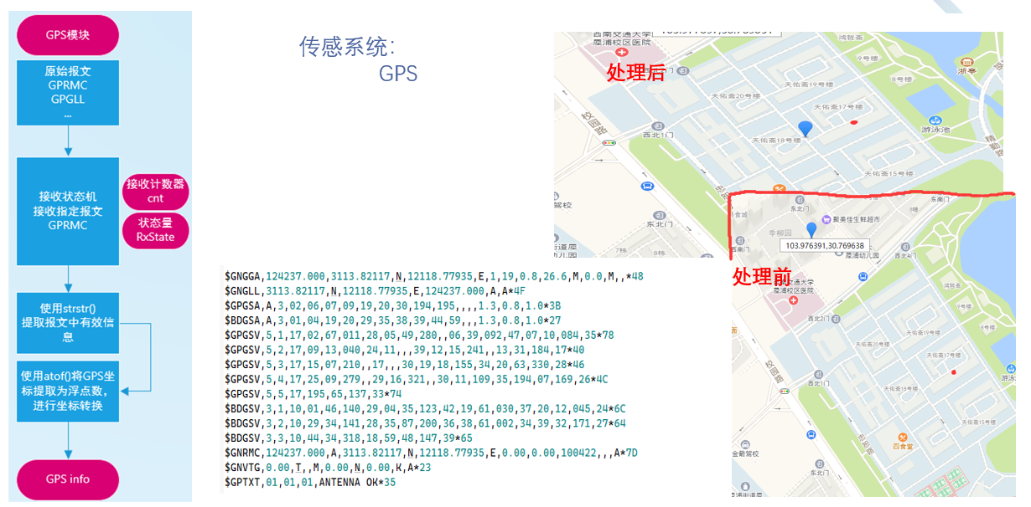
完成进度

Slide 12
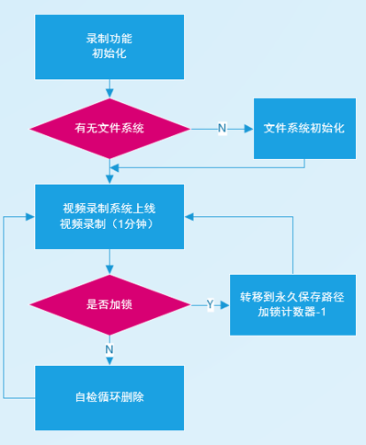
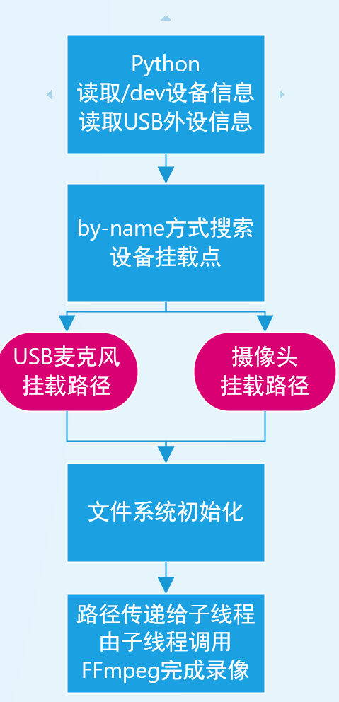
完成进度
视频录制系统：
在Linux下，使用FFmpeg开源多媒体处理平台进行开发和管理。该平台是一套跨平台的多媒体平台，提供一系列如转码、音频录制、视频录制、视频滤镜等一系列API，集成有非常丰富的libavcodec库，复用性强。同时也支持rtmp、rtsp等方式进行网络推流，非常适合本次项目。
摄像头选型经过对记录仪各需求的分析，如适应暗光、高帧率、高分辨率、广角等需求，又考虑到文件体积、算力等限制，对比了市面上常见摄像头后，选择了IMX322低照度摄像头模组，分辨率为1920x1080p，帧率30fps，能在限制下满足需求。
考虑到本次设计并非为计算密集型应用，因而在开发语言上选择比较灵活。此处选择python作为linux上主要开发语言，通过threading模块实现任务的低耦合和线程间通信。

Slide 13
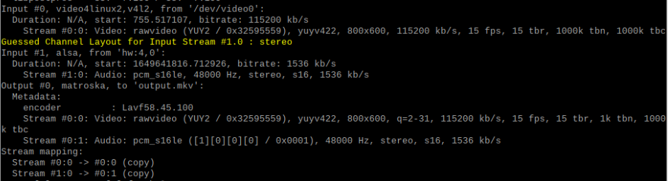
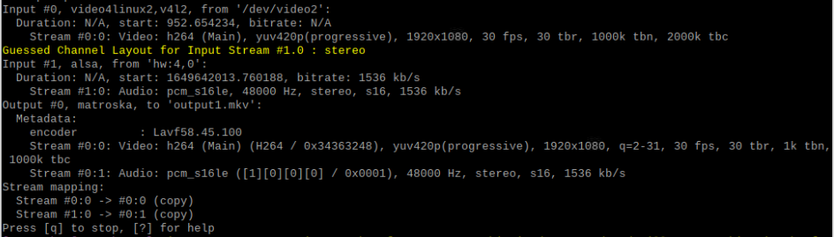
完成进度
YUV422格式 无编码 ~16MB/s
YUV420格式 h264硬压 ~1.6MB/s bitrate=1,000K

Slide 14
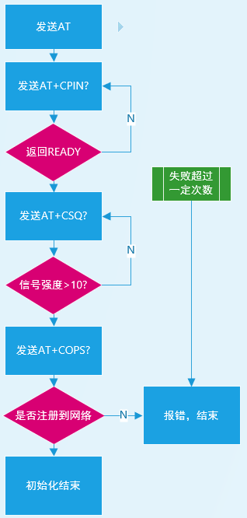
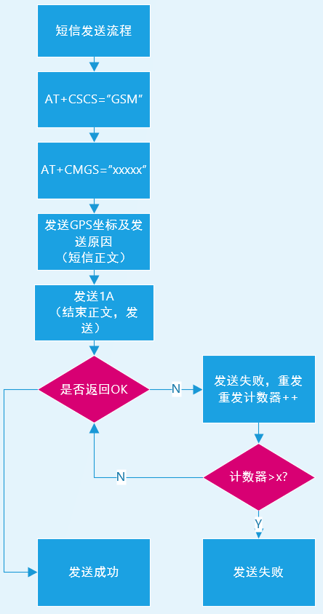
完成进度
防盗系统：
防盗系统采集来自于电源检测电路和IMU、GPS等模块的信息，综合研判车辆是否被盗。主要需要实现的为GPRS模块发送短信、读取短信功能，根据官方AT指令集，保证上电顺序和初始化正确即可。
初始化：
1. 向模块发送AT\r\n，模块将自适应波特率（掉电丢失）
2. 向模块发送AT\r\n，若注册到网络将返回OK
防盗：
1. 防盗系统检测到异常状态（异常姿态、异常加速度、电门未接通、GPS定位等）综合研判，向预留手机号码发送短信，告知当前车辆定位信息
2. 预留手机号码发送指定字符串，可开机视频录制，并永久保存；或GPS定位以一定时间间隔发送短信，直至手动解除。

Slide 15
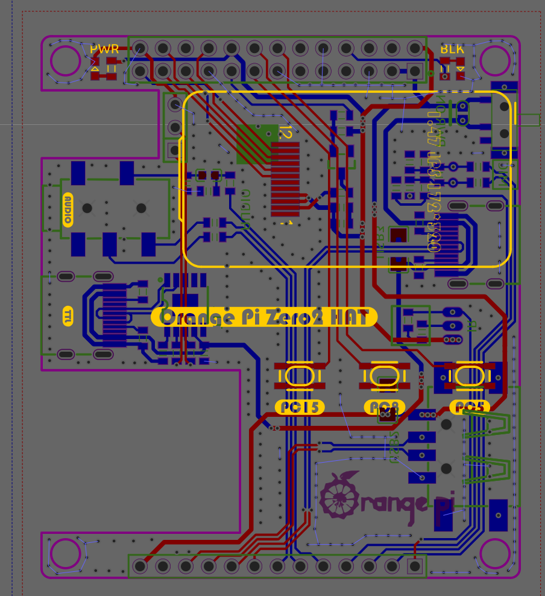
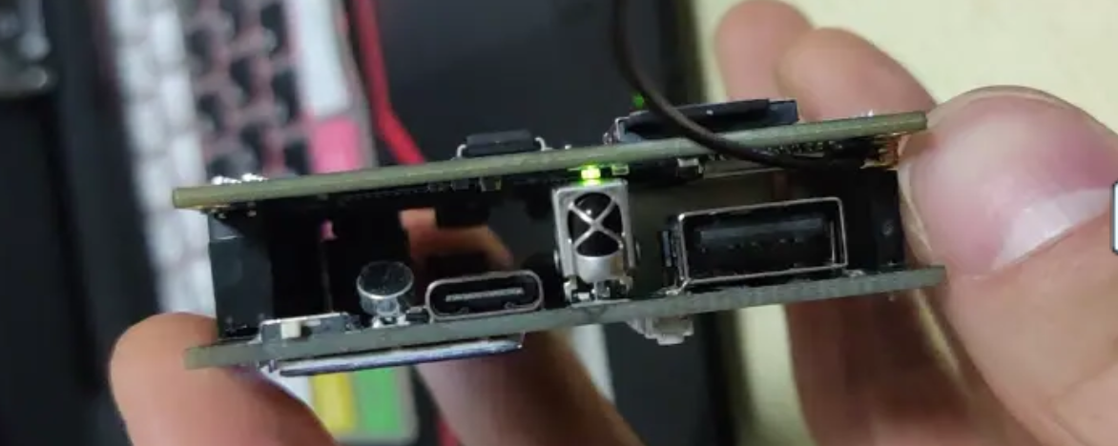
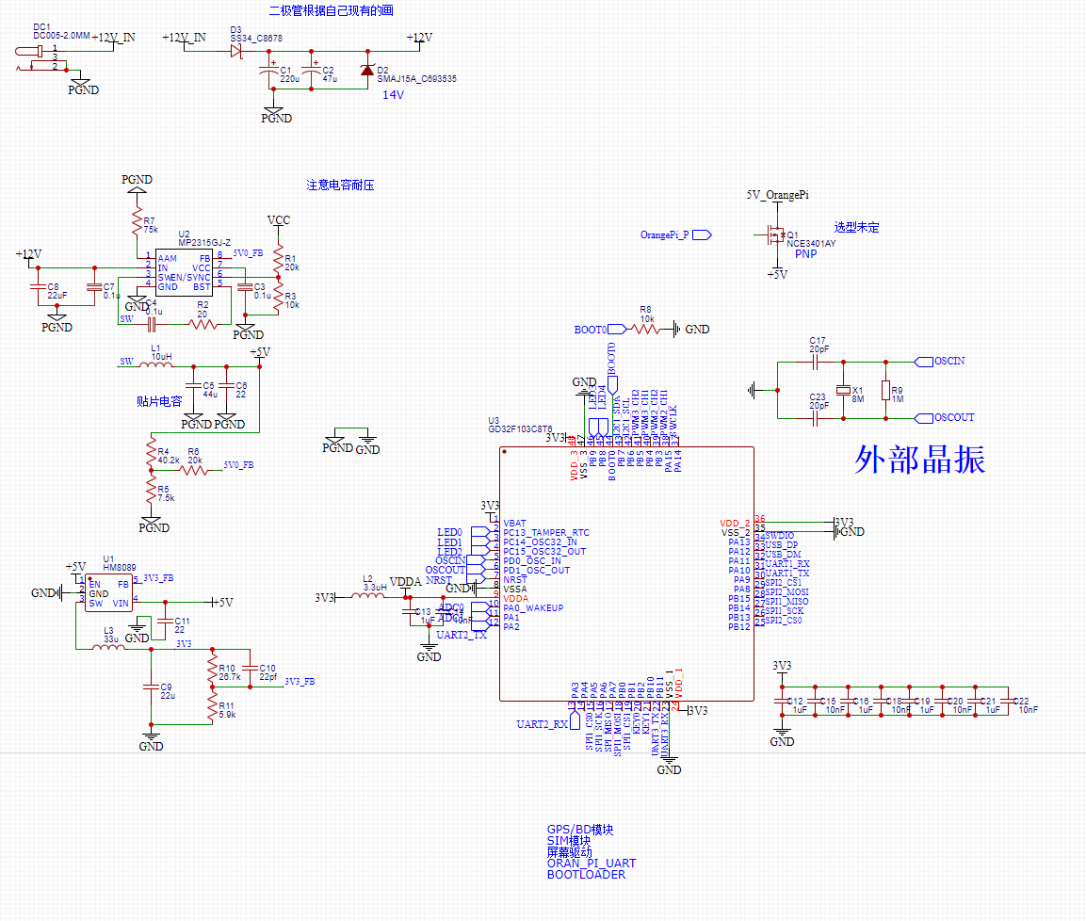
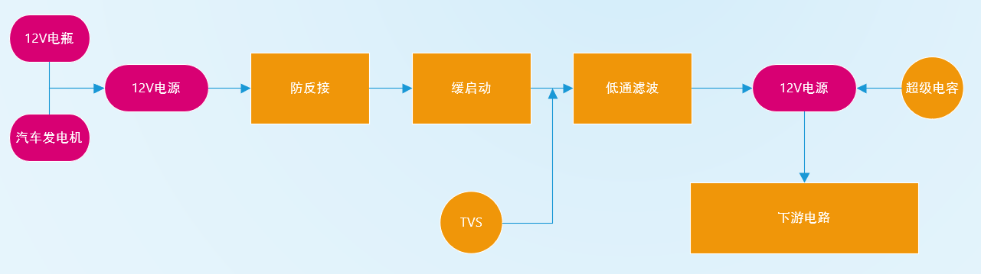
完成进度
杂项：
PCB Hat-Board绘制，使用连接器与ARM-Linux开发板连接
恶劣电源适配

Slide 16
完成进度
现有问题：
选型方面：
原选用STM32F103C8单片机，但由于其串口资源不足，导致有一路外设需要用软串口调用。但用GPIO+TIMER+ISR的方式实现的软串口效果不佳。（发送很稳定，但接收容易乱码。在绘制PCB时更换单片机）
2. 视频录制系统：
音画不同步。音频提前视频约700ms。怀疑是h264压缩引入的延迟。但降低分辨率和帧率无后改善
h264视频回放在下会卡顿。（MPU软解性能不太够）
GPS冷启动获取定位过慢。
可以结合AGPS，用GPRS模块联网发送附近基站数据，从网络获取星图，使GPS模块的冷启动变为热启动。

Slide 17
后续计划
1. 解决音画不同步的问题
方案1：开辟Streambuffer缓存池对其视频帧跟音频帧。
方案2：测试延迟是否稳定。若稳定，手动对音频帧加入延迟。
（因为行车记录仪视频多数为1分钟1个文件，无需考虑长时间带来的漂移）
2. 系统框架整理、梳理；各系统间通信及交互逻辑
3. PCB打样，Buck降压电路测试、电压电流采集电路测试
4. 子系统测试（提供假数据，测试其是否在各状态下工作正常）
5. 整体系统测试（提供10V、13V直流电，模拟工作环境）

Slide 18
西南交通大学
展示完毕 欢迎指正
答辩人：2018113752-谢博文
指导教师：蒋林

